Slide 1
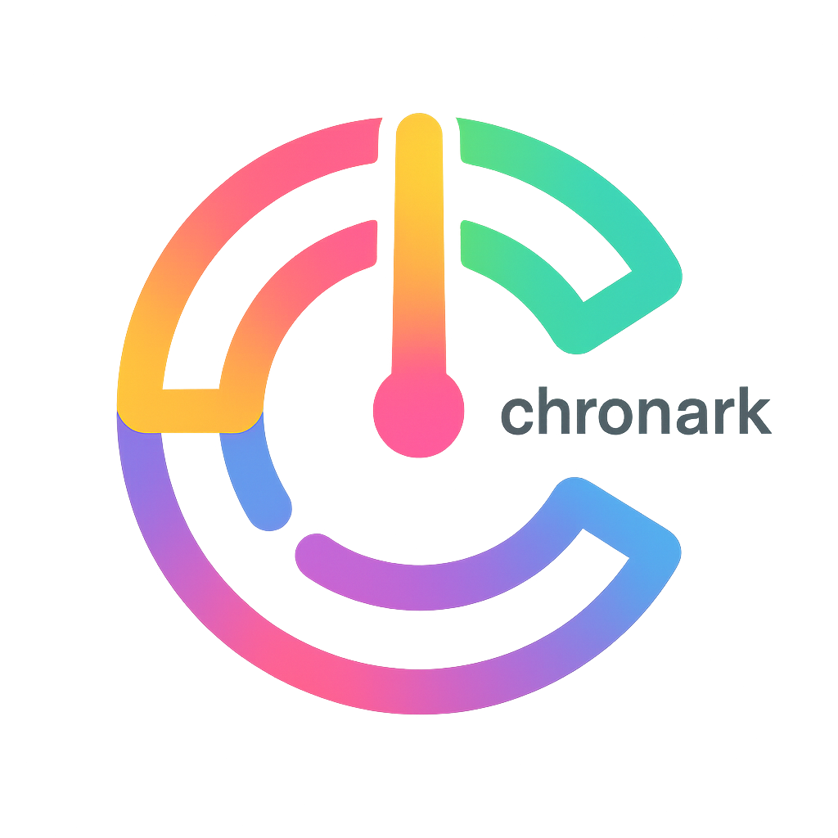
Chronark
Your Intelligent Personal Butler.

Slide 2
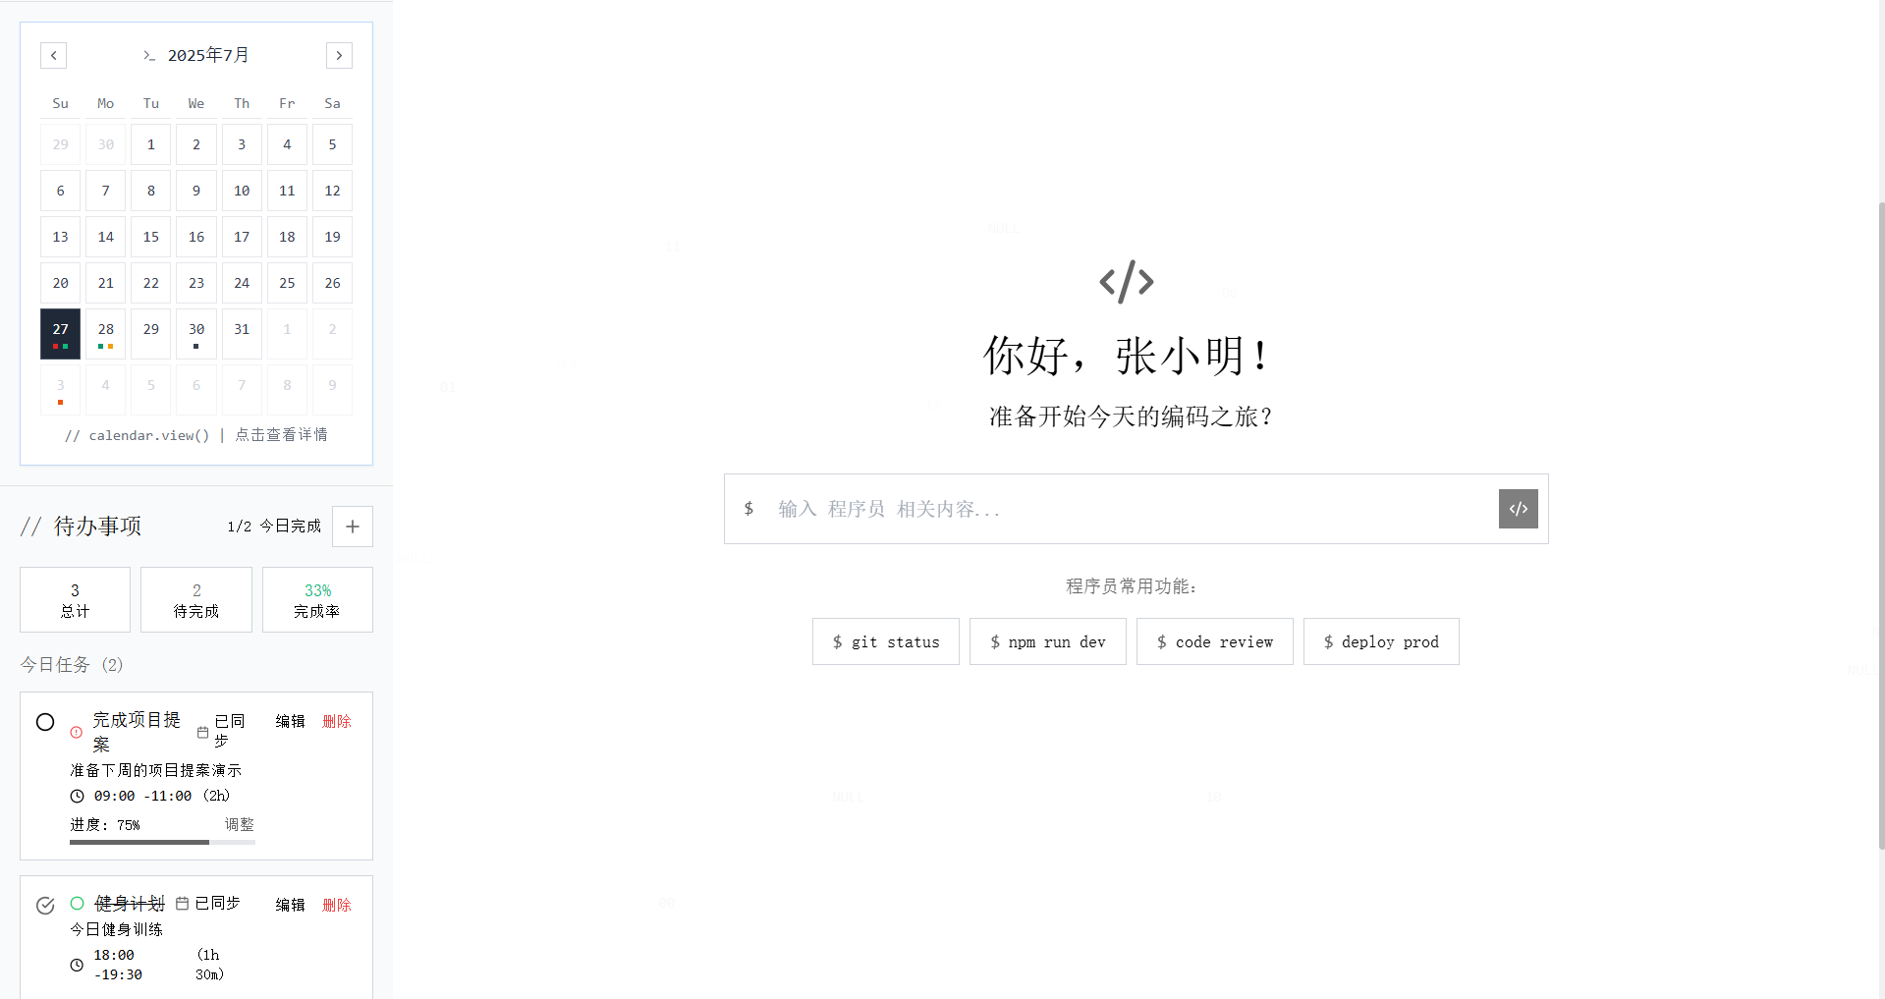
Meet Your AI Assistant
我们致力于开发一个所有人都可以拥有的私人管家，旨在解决自由职业者在“当自己的老板”过程中遇到的时间管理难题，通过AI赋能，全面提升个人生产力。

Slide 3
Background and Market Needs
AI进步推动工具革新
自由职业者需求多样
智能化管理空白
随着AI模型的飞速发展，其对生产力的影响日益显著，为个人和企业带来了前所未有的效率提升机遇。
自由职业者数量持续增长，但传统日程管理工具操作复杂，缺乏智能化支持，难以满足个性化需求。
市场亟需一款能够结合智能化、个性化、以及便捷操作于一体的时间管理解决方案。

Slide 4



Core Features Overview
内置日历界面
自然语言聊天
生产力趋势
日程自动生成与可视化呈现。
通过对话轻松安排日程。
跟踪事件完成度，智能分析。

Slide 5
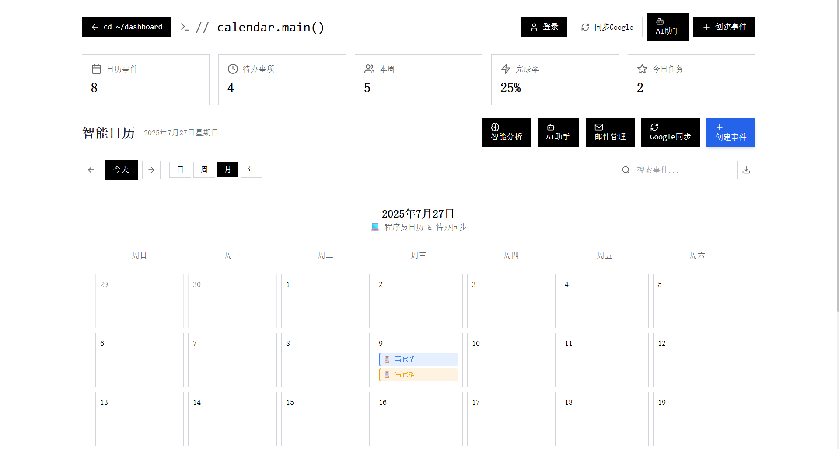
Interactive User Experience
AI对话驱动 ：仅需与AI对话，无需手动操作日历，实现零学习成本
智能习惯理解 ：AI深度理解用户习惯与需求，灵活调整日程安排，更贴合个人习惯
多终端同步 ：提供友好界面，支持在手机、平板、电脑等多终端同步查看和管理日程
社交卡片：你的AI管家帮你处理好一切。当你与他人确认好时间，只需轻点一下，事件就会同时出现在你们的日历中，高效、智能、毫无负担

Slide 6
Technological Edge and Implementation
多平台API集成
大语言模型
实现日历无缝同步，打通现有工具链。
先进NLP技术
支持智能决策，实现更灵活的日程定制。
确保AI准确理解用户意图和复杂指令。

Slide 7

Data-Driven Personalization
我们持续跟踪用户对各项事件的完成情况，收集并分析数据，在用户的个人主页呈现“近期生产力趋势”等功能。这些宝贵数据也将成为AI后续回答和决策的重要参考，针对用户习惯进行极致的个性化日程定制。

Slide 8



Key Use Cases
自由职业者
企业员工
学生群体
高效时间管理与任务规划，平衡工作与生活。
辅助提升个人效率，优化日常工作流程。
规划学习计划，智能安排课程与活动。

Slide 9
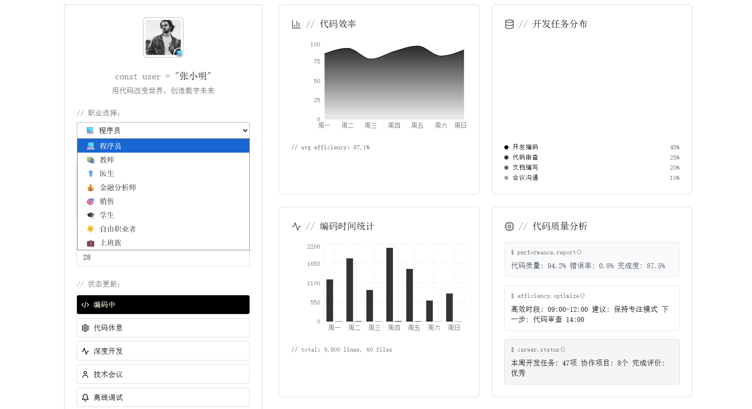
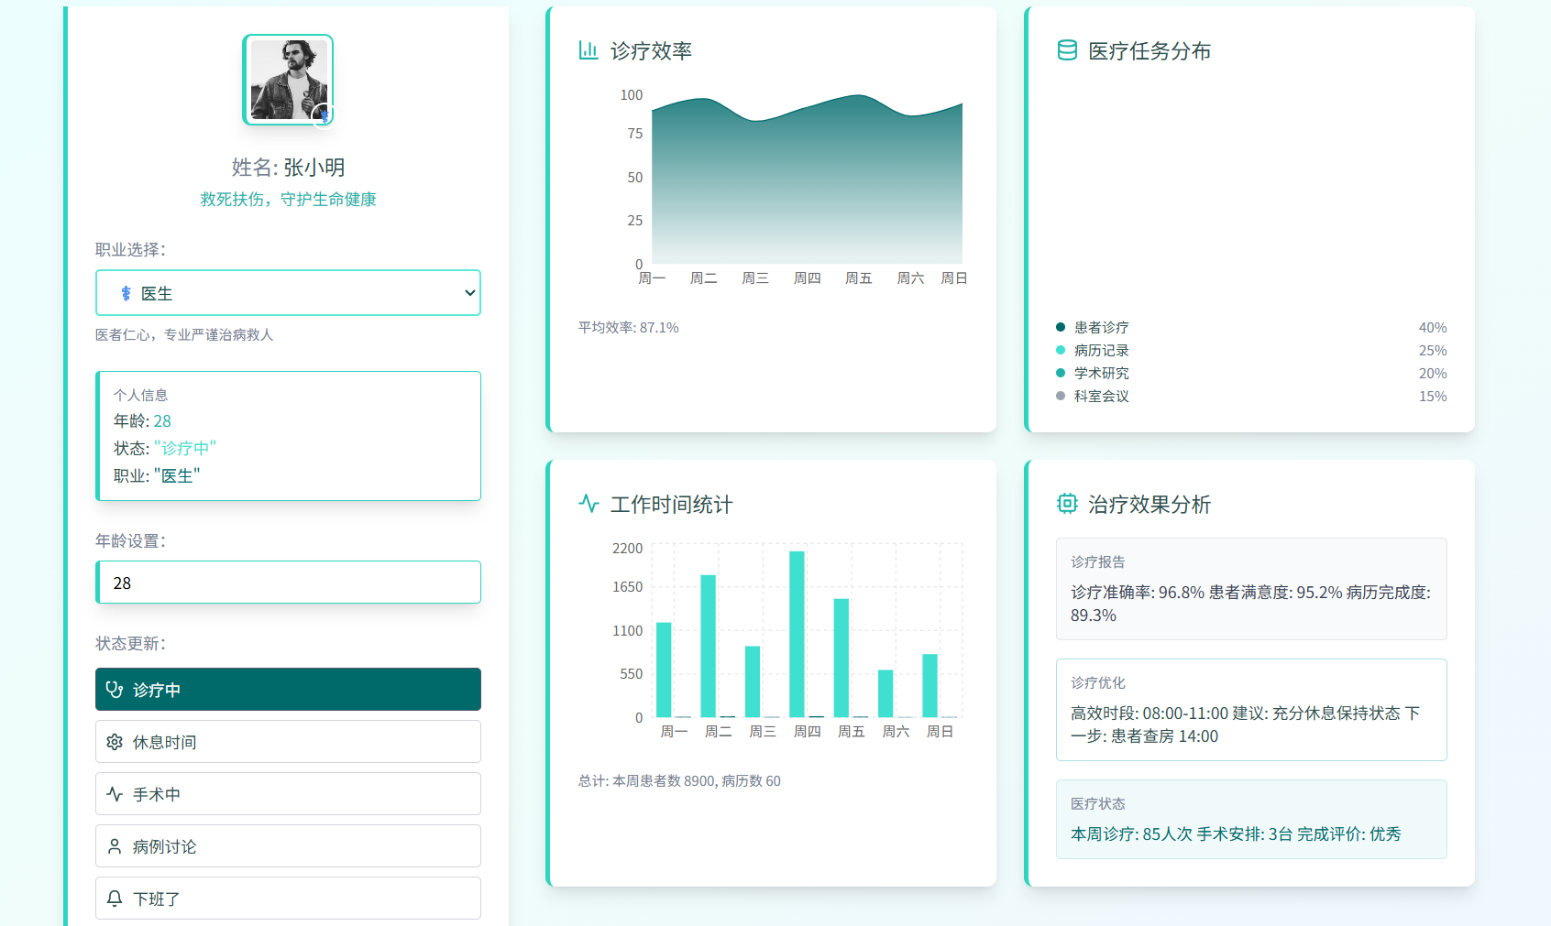
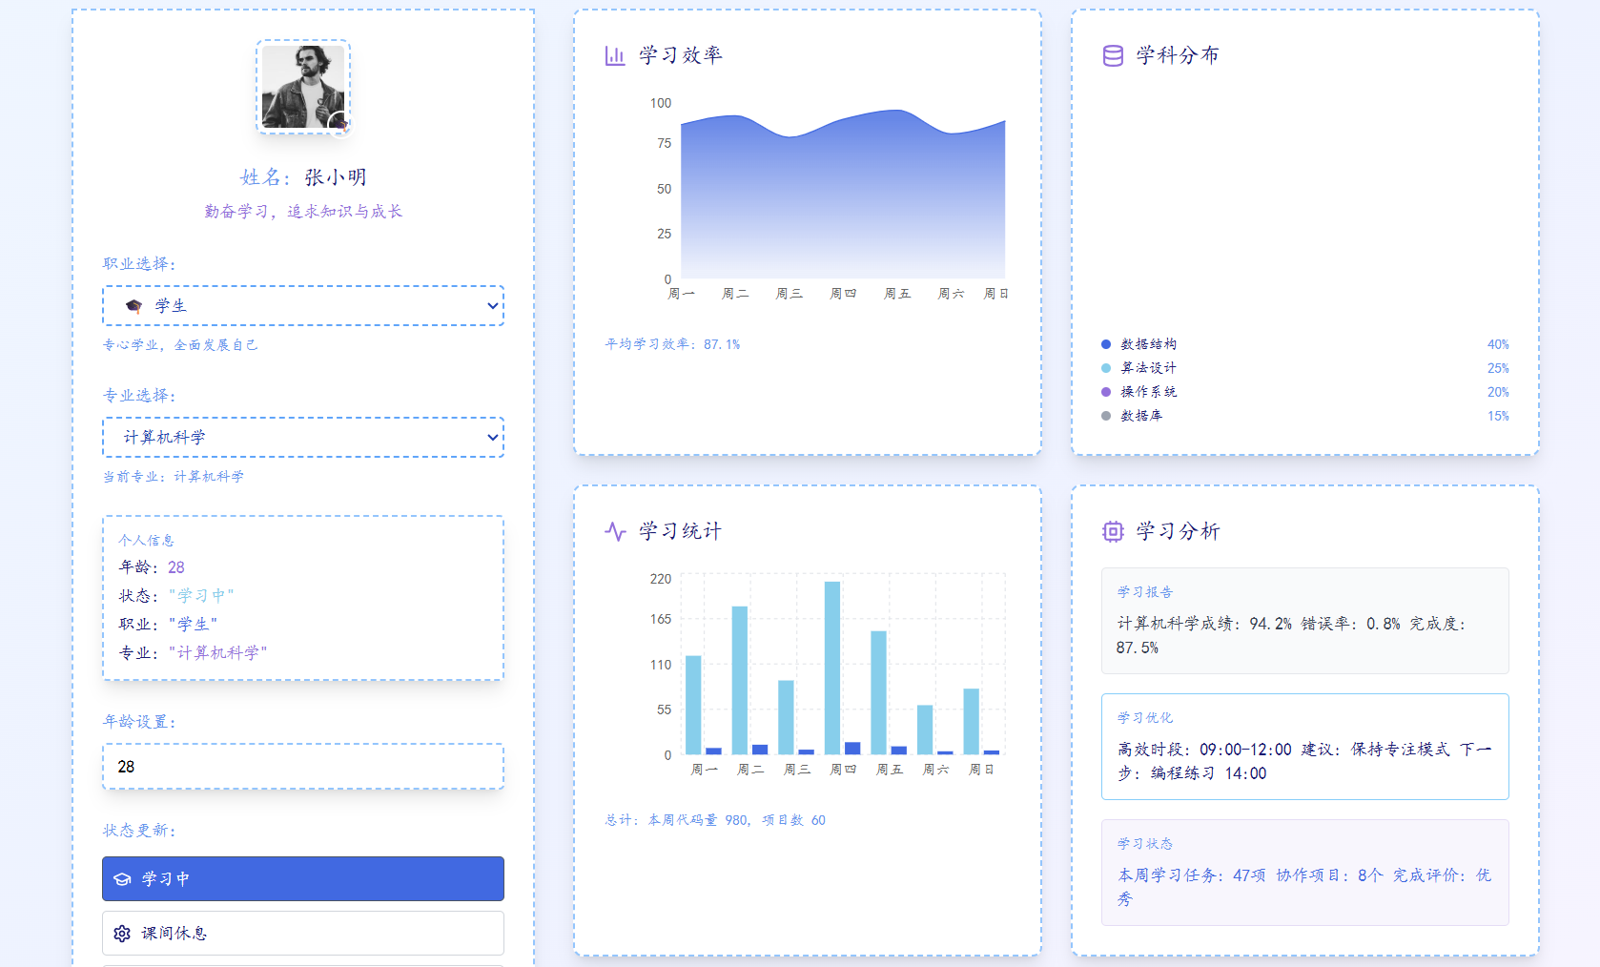
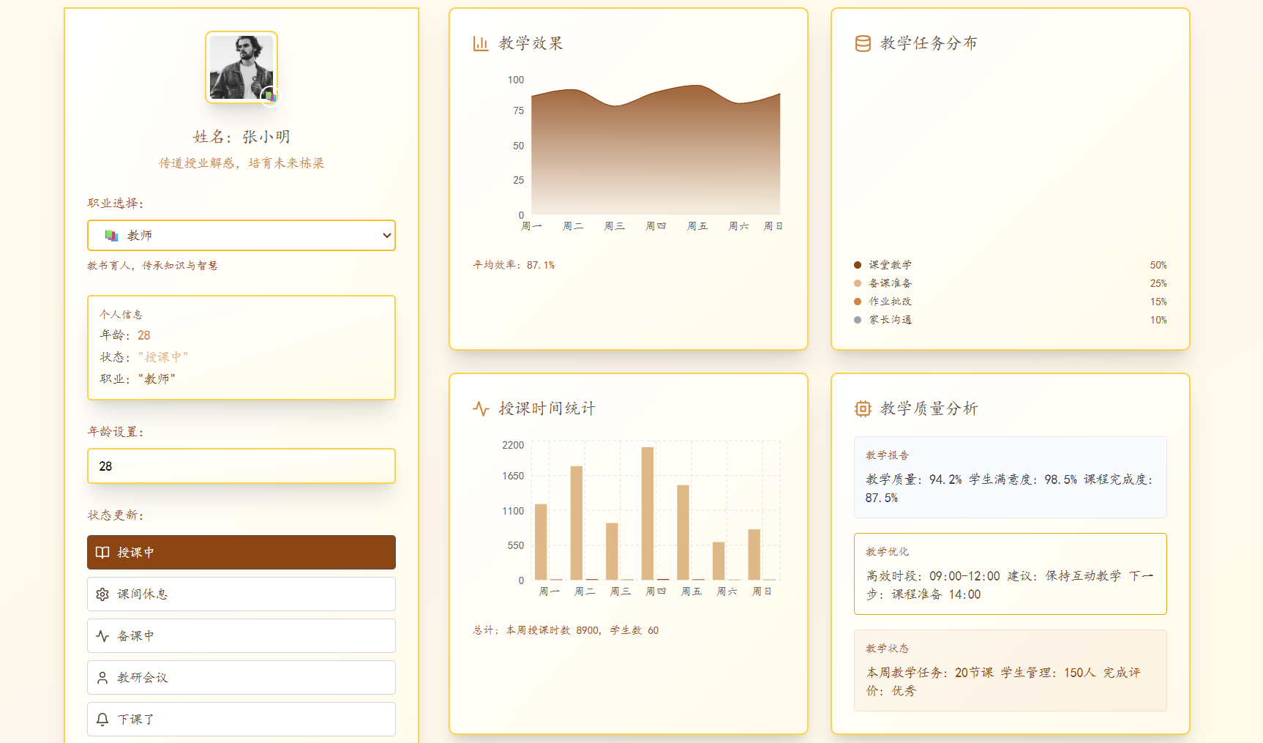
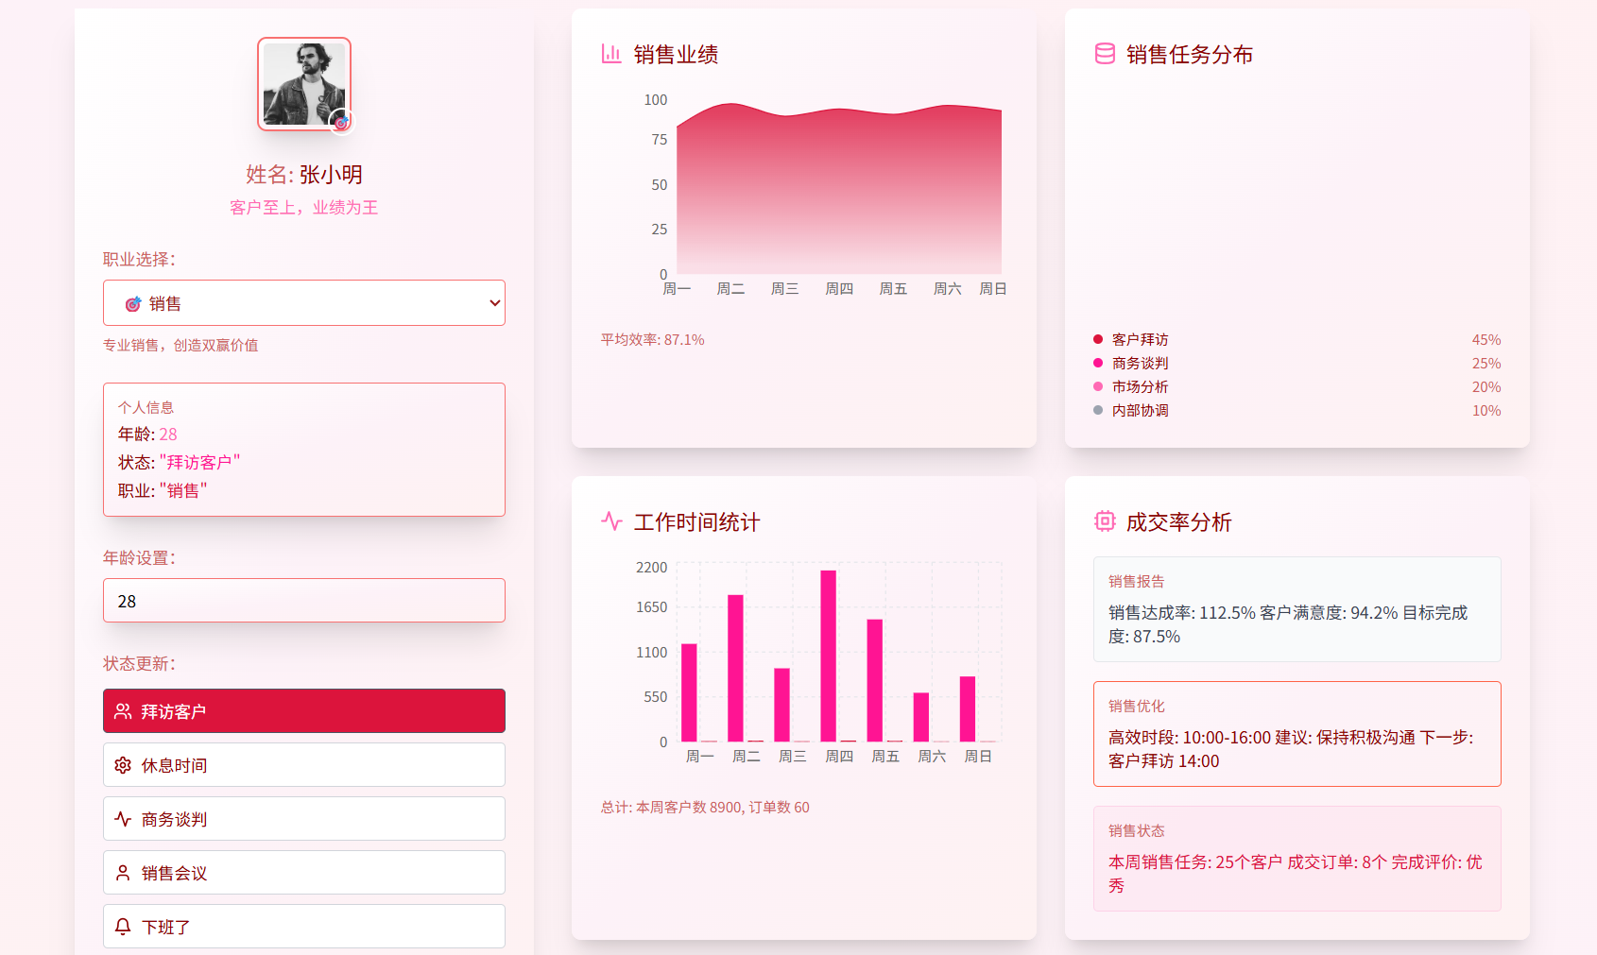
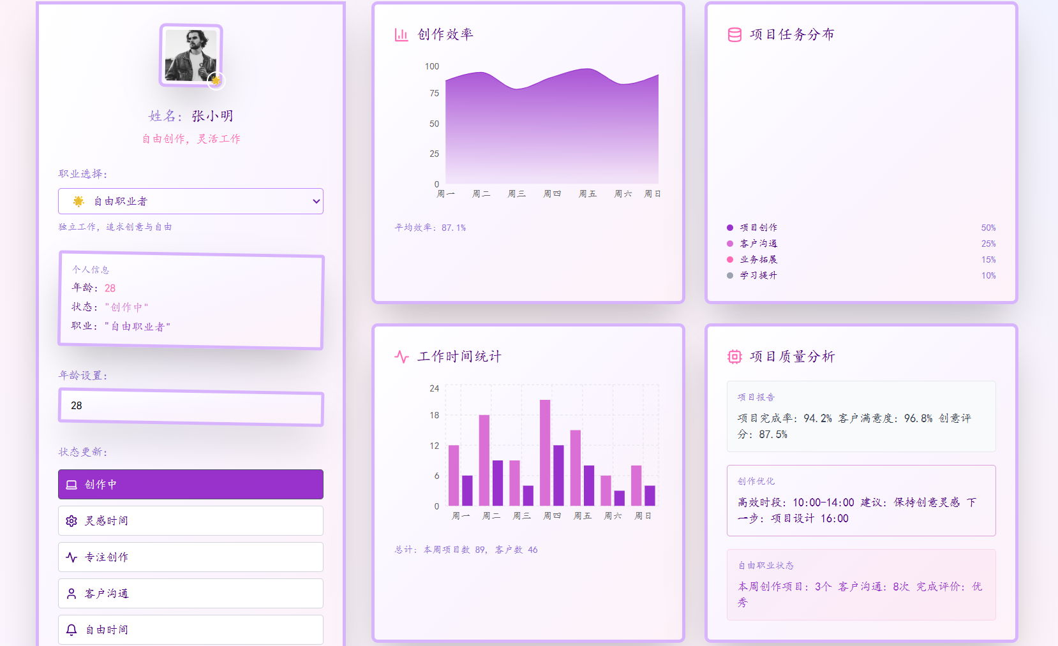

Slide 10
Market Value & Competitive Edge
我们的AI私人秘书项目，凭借其独特的创新优势，在日益竞争激烈的市场中脱颖而出。
个性化需求
创新交互模式
数据驱动智能
满足用户对高效、定制化时间管理的深层需求。
结合AI聊天与直观日历，带来前所未有的便捷体验。
基于用户数据持续优化，提供超越传统工具的智能服务。

Slide 11
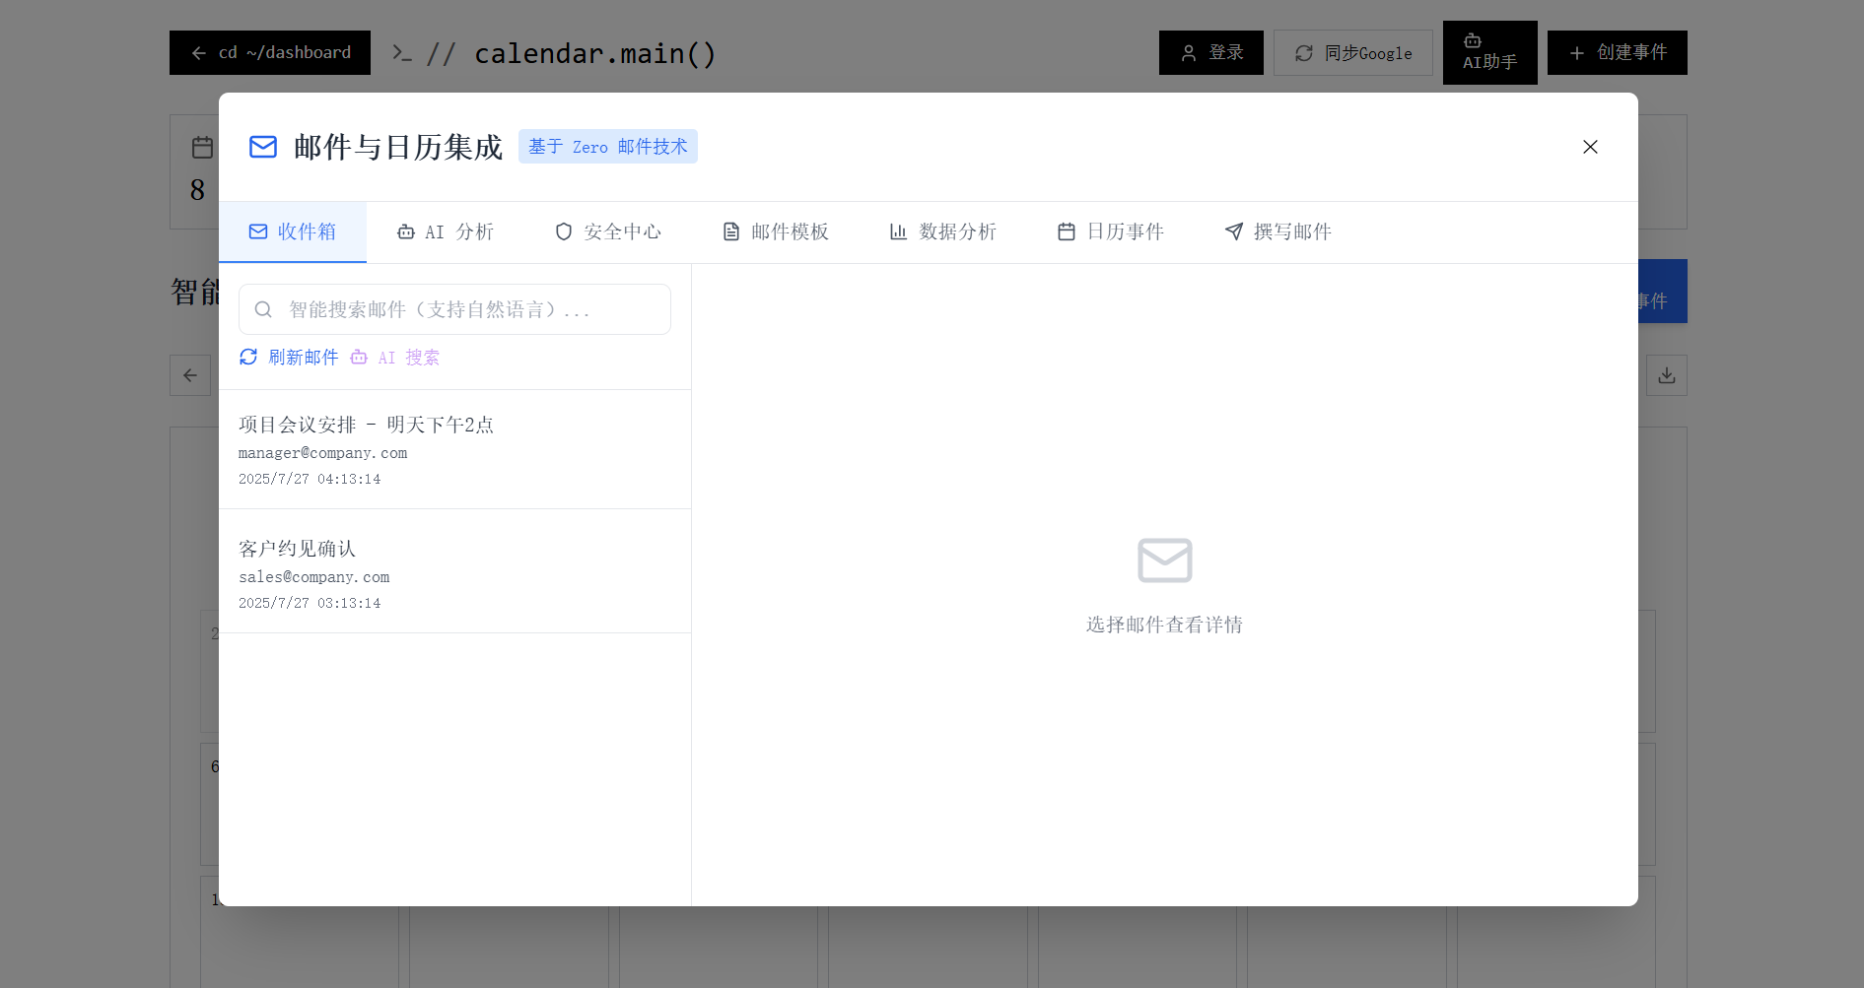
Connect with Gmail
Chronark 支持 Gmail 以及其他主流邮箱服务，也允许用户自托管邮件服务。我们的 AI 代理可以帮助你分类邮件、总结要点、草拟回复，真正从源头上减轻你的信息负担。

Slide 12
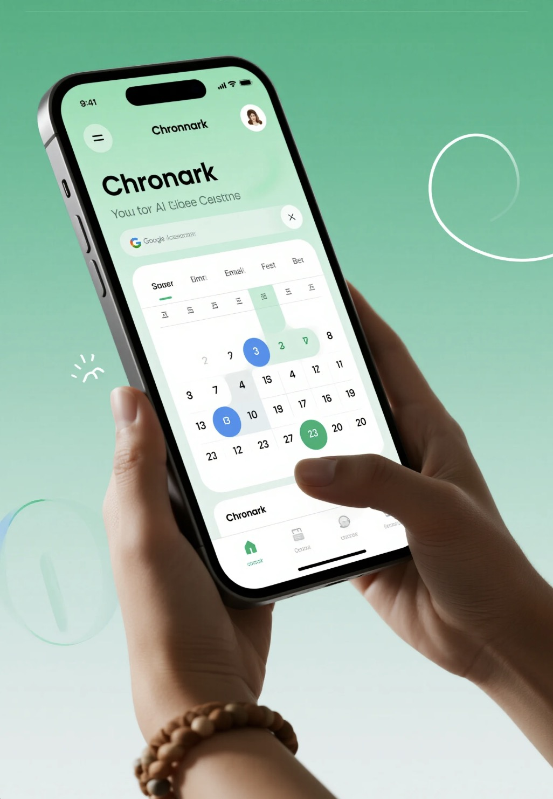
Summary & Vision Forward
AI私人管家 ：助力用户轻松驾驭时间，释放无限潜能。
通过结合智能对话与数据分析，我们致力于打造一款人人可用的智能时间管理助手。在这个快节奏的时代，我们希望 Chronark 能成为你的时间守护者，助你高效、自律又自在地生活每一天。

